Slide 1

ИНВЕСТИЦИОННЫЙ ПАСПОРТ
ЛЯМБИРСКОГО МУНИЦИПАЛЬНОГО РАЙОНА
РЕСПУБЛИКИ МОРДОВИЯ
2022 год

Slide 2

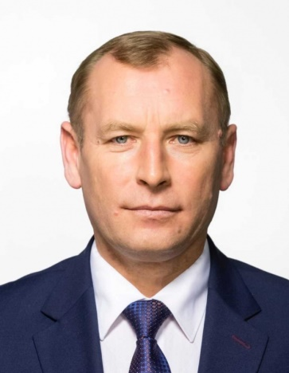
Лямбирский муниципальный район Республики Мордовия
Обращение Главы Лямбирского муниципального района Республики Мордовия
Дорогие друзья!
Главной задачей Администрации Лямбирского муниципального района в сфере экономической политики является укрепление и дальнейшее развитие экономики района, формирование благоприятной среды для стабильной работы предприятий, условий для развития малого и среднего предпринимательства, улучшения жизни населения.
Лямбирский район имеет богатую историю, славные культурные и духовные традиции. Наш район всегда был открыт для делового сотрудничества. Благоприятная экологическая ситуация и климатические условия средней полосы России, наличие трудовых ресурсов, посевных площадей, делают наш район привлекательным для развития сотрудничества и партнерства.
Администрация района гарантирует потенциальным инвесторам создание благоприятных условий для успешного бизнеса. Оперативное решение вопросов, прозрачность процессов. Инвестор практически на любом этапе проекта может воспользоваться информационной и организационной поддержкой.
Уважаемые инвесторы! Призываю Вас к активным действиям в привлечении инвестиций в экономику Лямбирского района. Мы ждем потенциальных инвесторов, мы открыты для диалога и готовы обсуждать предложенные вами инвестиционные проекты.
Юрий Иванович
Голов
Глава Лямбирского
муниципального района
Ю.И.Голов

Slide 3

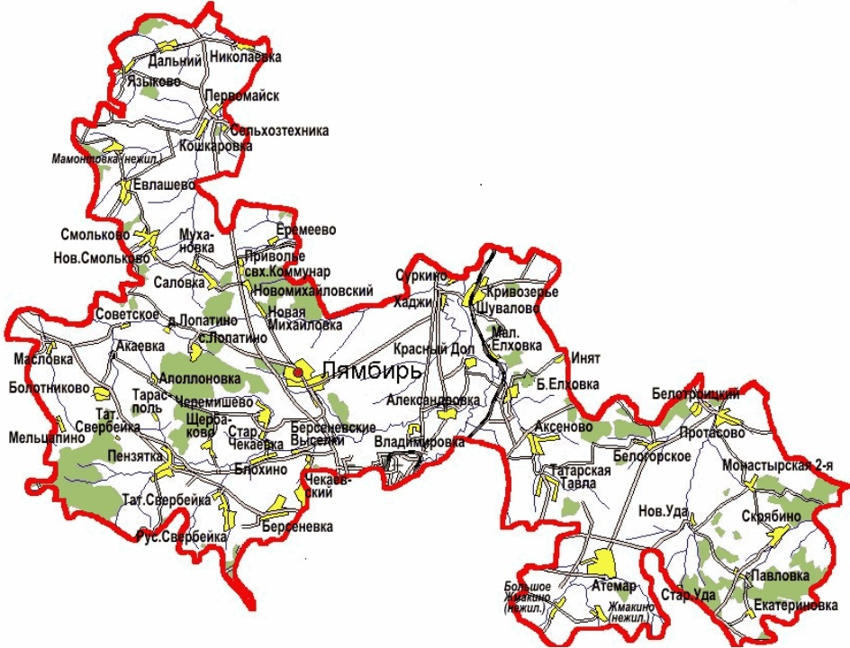
Экономико - географическое положение Лямбирского муниципального района
Лямбирский
муниципальный
район
Лямбирский муниципальный район расположен в восточной части Республики Мордовия. Граничит с Нижегородской областью (на севере) и с районами республики Мордовия: на севере – с Ромодановским и Чамзинским, на востоке – с Большеберезниковским, на юге – с Кочкуровским, территорией, подчиненной Г.О Саранск, и Рузаевским, на западе – со Старошайговским. Характерной особенностью Лямбирского муниципального района является его пригородный характер: близость к Г.О Саранск, столице Республики Мордовия. Административный центр – с. Лямбирь – находится в 12 км от столицы республики Г.О Саранск. Район расположен на северо - западном
склоне Приволжской в возвышенности в зоне лесостепи. В структуре почвенного покрова сельскохозяйственных земель черноземы – 61%, пойменные – 30%, а так же серые лесные почвы.
Под лесами занято 9,1% площади района. Преобладают широколиственные леса, северные разнотравные степи с преобладанием злаковых культур.

Slide 4



Экономико-географическое положение Лямбирского муниципального района
Лямбирский
муниципальный район
Республики Мордовия
Общая площадь
880,1 кв.км.
В состав Лямбирского муниципального района входят:
Аксеновское сельское поселение
Александровское сельское поселение
Атемарское сельское поселение
Берсеневское сельское поселение
Болотниковское сельское поселение
Большеелховское сельское поселение
Кривозерьевское сельское поселение
Лямбирское сельское поселение
Пензятское сельское поселение
Первомайское сельское поселение
Протасовское сельское поселение
Саловское сельское поселение
Скрябинское сельское поселение
Татарско-Тавлинское сельское поселение
Численность населения
33164 чел.
14 сельских поселений
70 населенных пунктов

Slide 5


Природные ресурсы
Лямбирский
муниципальный район
Республики Мордовия
Эксплуатационные запасы подземных вод по каменноугольному карбонатному горизонту - 39,6 тыс. куб.м./сут., в том числе с минерализацией до 1 г/куб.дм - 25,5 тыс. куб.м./сут.
Территория района находится в пределах северо-западных склонов Приволжской возвышенности, рельеф представлен ярко выраженной холмистой равниной изрезанной балками, ложбинами, оврагами. Наивысшая точка в районе расположена в восточной части и достигает 300 м. над уровнем моря.
В районе имеются месторождения керамзитовых глин - Александровское (с запасами 1 944 тыс.куб.м.), Пензятское (12 659 тыс. куб.м.), Хаджинское (4 087 тыс. куб.м.); строительной извести - Атемарское (с запасами 14 912 тыс.т); диатомитов (трепелов) - Атемарское (6 602 тыс. куб.м.); песков для силикатных изделий - Атемарское (372 тыс. куб.м.). Проявления строительных песков - Болотниковское (2 580 тыс. куб.м.), Хаджинское (4 238 тыс.куб.м.); опок - Атемарское (39 600 тыс. куб.м.).
Район располагается в поясе умеренно- континентального климата. Средняя температура января -12С, июля +19С. Среднегодовая температура воздуха равна +3,5С. Количество осадков составляет в среднем около 500 мм в год.

Slide 6

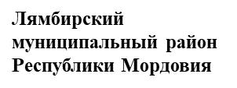
Социально-экономическое развитие района
Среднемесячная заработная плата работников
Оборот розничной торговли
Объем внебюджетных инвестиции
39,6 тыс.руб.
109,4 % к среднереспуб
ликанскому уровню
1923,2 млн.руб.
100,1 % к уровню
2021 года
1518,6
млн.руб.
231,9 % к уровню
2021 года
Уровень безработицы в 2021 году
0,8 %
Динамика отчислений
2020 год
2021 год
Объем доходов
Численность трудоспособного населения
19,1 тыс.чел
661,1 млн.руб.
653,4 млн.руб.
Объем расходов
667,3 млн.руб.
659,4 млн.руб.

Slide 7

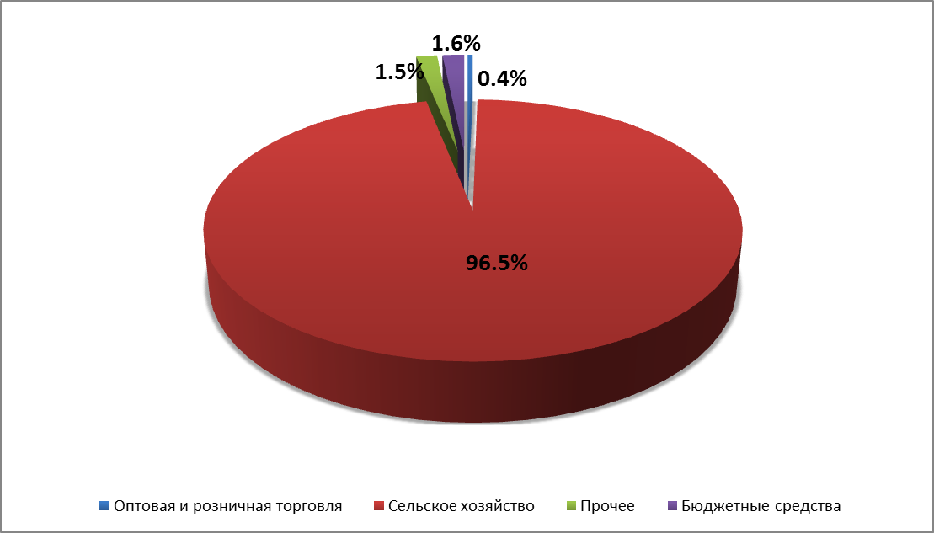

Инвестиции
Структура инвестиций в основной капитал
Объем инвестиций в основной капитал
1543,5 млн.руб.
АО «Агрофирма «Октябрьская» реализован
инвестиционный
проект: «Строительство комплекса 4 очереди на 750 тыс. голов птицы в с. Болотниково»

Slide 8
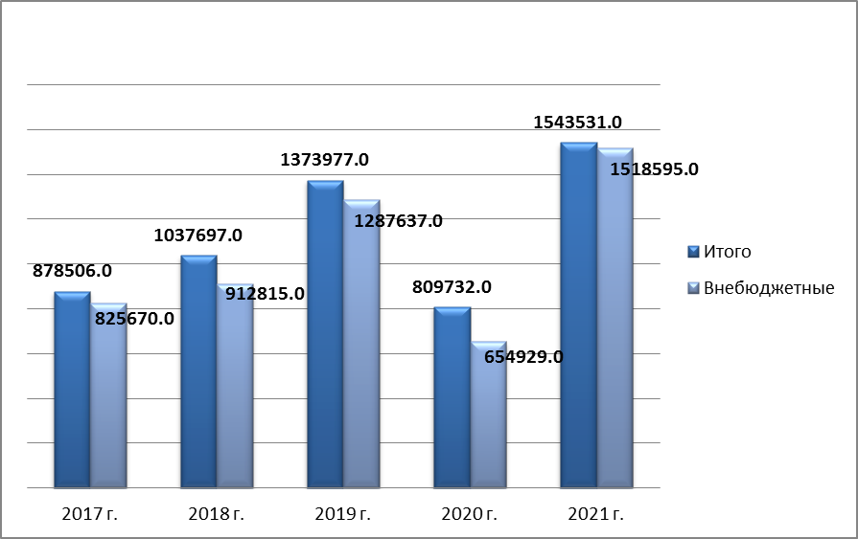
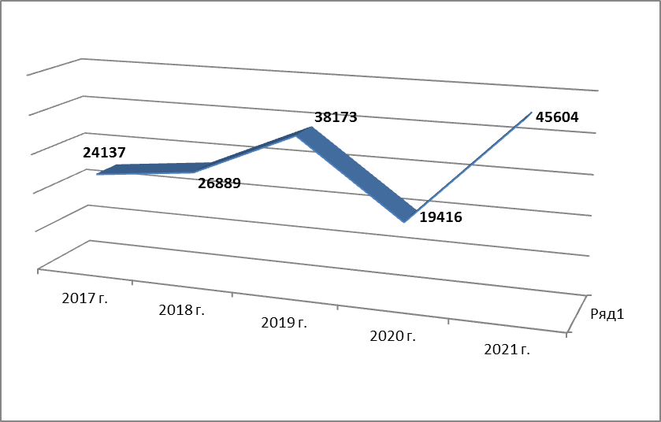
Инвестиции
Объем инвестиций в основной капитал
(за искл.бюдж.ср-в) в расчете на 1 жителя,
за 2017-2021гг.
(руб.)
Инвестиции в основной капитал, за 2017-2021гг. (тыс.руб.)

Slide 9

Инвестиционные площадки
№ п/п | Общая информация |  |  | Земельный участок |  |  |  |  |  | Транспортно-логистическая структура |  |  |  |  | Энергетическая инфраструктура |  |  |  | статус земельного участка
 | Название | Тип (гринфилд, браунфилд) | Адрес | Площадь (Га) | Площадь свободная (Га) | Вид права (правообладатель) | Категория земель | Вид разрешенного использования | Кадастровый номер | Ближайшая автодорога, км. | Ближ. федеральная трасса, км. | Ближ. ж/д узел , км | Ближ. аэропорт , км | Расстояние до Саранска, км | Газ, свободная мощность в м3/час | Электроснабжение, свободная мощность в МВт | Водоснабжение, свободная мощность в м3/сут | Канализация свободная мощностьв м3/сут
1. | земельный участок | гринфилд | с. Лямбирь. ул. Комсомольская | 0.07 | 0.07 | неразграниченная государственная собственность | земли населенных пунктов | для строительства автостоянки | 13:15:0111005:3390 | 0.05км. Асфальтированная дорога по ул. Спортивная с. Лямбирь | 1.9км. Н.Новгород-Саратов Р-158 | 18.5 км. г. Саранск | Аэропорт г.Саранск в 29км. | 7.8 | 15м3/час | 3 ТП имеются, мощностью 250 кВА, свободные мощности 50 кВа | Водозабор на ул. Полевая , свободных мощностей нет | нет | Стоит на кадастровом учете
2. | земельный участок | гринфилд | с. Лямбирь. ул. Октябрьская | 0.03 | 0.03 | неразграниченная государственная собственность | земли населенных пунтов | для размещения котельной | 13:15:0111005 | 0.058 км. асфальтированная дорога регионального значения по ул. Октябрьская с. Лямбирь | 1.1 км. Н. Новгород-Саратов Р-158 | г. Саранск - 15.5км. | Аэропорт г.Саранск в 26 км. | 4.8 | 5м3/час | 3 ТП имеются, мощностью 10,250, 250 кВА, свободные мощности 10,40, 40 кВа | свободных мощностей нет | нет | Стоит на кадастровом учете
3 | земельный участок | гринфилд | Д.Новая Михайловка | 0.7 | 0.7 | частная собственность Маркелов А.В. | земли населенных пунктов | для размещения объектов транспорта | 13:15:0314001:723 | 0.01км. Н. Новгород-Саратов Р-158 | 0.01км. Н. Новгород-Саратов Р-158 | 20.5км. Г.Саранск | 45.8км Аэропорт г. Саранск | 11.8 | 10 м3/час | ТП нет, рядом проходят ВЛ-10 кВа, | водопровод отсутствует | нет | стоит на кадастровом учете
4 | земельный участок | гринфилд | с. Лямбирь. ул. Октябрьская | 0.149 | 0.149 | неразграниченная государственная собственность | земли населенных пунктов | для размещения многоквартирного жилого дома | 13:15:0111005:8844 | 0.05км. Асфальтированная дорога по у. Гражданская с. Лямбирь | 1.1 км. Н.Новгород-Саратов Р-158 | 18.6 км.г. Саранск | 29км Аэропорт г. Саранск | 7.8 | 15м3/час | 3 ТП имеются, мощностью 10,250, 250 кВА, свободные мощности 10,40, 40 кВа | сетей водоснабжения нет | 6 | стоит на кадастровом учете
5 | земельный участок | гринфилд | с. Аксеново | 0.1 | 0.1 | неразграниченная государственная собственность | земли населенных пунктов | для размещения многоквартирного жилого дома | 13:15:0102003 | 0.20 км. грунтовая дорога от ул. Молодежная с. Аксеново | 0.5 км. Саранск-Сурское -Ульяновск | 15.3км. г.Саранск | 17.2км. Аэропорт г.Саранск | 7.5 | 15м3/час | имеются 6 ТП , свободные мощности 50-60 кВт на каждой | свободных мощностей нет | 6 м3/сут от существующего многоквартирного дома | стоит на кадастровом учете
6 | земельный участок | гринфилд | с. Лямбирь. ул. Октябрьская | 0.01 | 0.01 | неразграниченная государственная собственность | земли населенных пунктов | для размещения аптеки | 13:15:0111005:9519 | 0.05 км. асфальтированная дорога регионального значения по ул. Октябрьская с. Лямбирь | 1.1 км. Н.Новгород-Саратов Р-158 | 18.5км. г.Саранск | 29км. Аэропорт г. Саранск | 4.8 | 5 м3/час | 3 ТП имеются, мощностью 10,250, 250 кВА, свободные мощности 10,40, 40 кВа | сетей водоснабжения нет | 0.13 | стоит на кадастровом учете
7 | земельный участок | гринфилд | с. Александровка | 0.14 | 0.14 | неразграниченная государственная собственность | земли населенных пунктов | для размещения объектов бытового обслуживания | 13:15:0104002:2587 | 0.05км. Подъездная асфальтированная дорога к селу Александровка | 0.02км. Саранск-Ромоданово- Б.Игнатово | 9 км. г. Саранск | 19.2 км. Аэропорт г. Саранск | 4.3 | 10м3/час | ТП №473, мощностью 400 кВА, свободные мощности 100 кВт | свободных мощностей нет | 0.26 | стоит на кадастровом учете
8 | земельный участок | гринфилд | с. Атемар | 0.21 | 0.21 | неразграниченная государственная собственность | земли населенных пунктов | для размещения объектов общественного-делового назначения | 13:15:0205004:5580 | 0.04км. Дорога регионального значения Саранск-Б.Березники- Дубенки | 0.04км. Дорога регионального значения Саранск-Б.Березники- Дубенки | 16.6 км. Г. Саранск | 18.1км. Аэропорт г. Саранск | 10.3 | 10м3/час | ТП №343, мощностью 650 кВА, свободная мощность 50 кВт | водозабор имеется, но свободных мощностей нет | нет | стоит на кадастровом учете
9 | земельный участок | гринфилд | д.Николаевка | 0.5 | 0.5 | неразграниченная государственная собственность | земли населенных пунктов | для размещения кафе | 13:15:0309004:424 | 0.01 км.Н.Новгород-Саратов Р-158 | 0.01 км.Н.Новгород-Саратов Р-158 | 15.3 км. г. Саранск | 38.4 км.Аэропорт г. Саранск | 21.5 | 5м3/час | в 100 м проходят линии 10 кВА, ТП не установлена, свободных мощностей нет | водозабора нет, сетей нет- | нет | стоит на кадастровом учете
10 | здание котельной | гринфилд | с. Александровка, ул. Долганова, 12 | 0.15 | 0.15 | неразграниченная государственная собственность | Земли населённых пунктов | для размещения котельной | 13:15:0104002:2735 | 0,2 км ул. Центральная с. Новоникольское, | 47 км, М-5 "Урал" | 32 км, ст. "Москва Берещено" г.Первомайск (Нижегородская обл.) | 157 км, аэропорт "Саранск" | 15.4 | 3 куб.м./час | ТП-250 кВа, свободная мощность - 250 кВт | водозабо -имеется, свободная мощность - 10куб.м./час | нет | стоит на кадастровом учете
11 | нежилое здание (бывшая школа) | гринфилд | с. Аксеново, ул. Молодежная, д. 93 | 3.1 | 3.1 | неразграниченная государственная собственность | Земли населённых пунктов | для размещения здания школы, подсобных помещений и многолетних насаждений | 13:01:0102003:1157 | 0,05 км ул.Рузаевская | 58 км, Р-178 | 0,9 км, станция "Ардатов" | 127 км аэропорт "Саранск" | 12.3 | 4,2куб.м./час | Точка подключения - ЛЭП ВЛ 10 кВ, расстояние до точки подключения - 0,1 км, свободная мощность - 0,4 МВт | водозабо -имеется, свободная мощность - 25куб.м./сут | нет | стоит на кадастровом учете

Slide 10
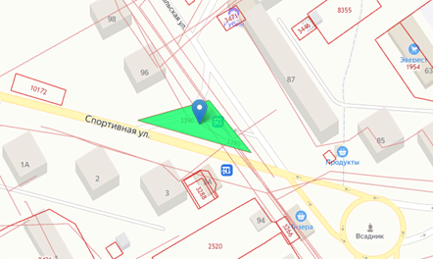
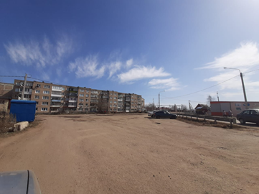
Паспорт инвестиционной площадки №1
Общая информация
Наименование площадки (здание, участок) Кадастровый номер | Земельный участок 13:15:0111005:3390
Адрес объекта (муниципальное образование, город, населенный пункт) | Республика Мордовия, Лямбирский район, с. Лямбирь. ул. Комсомольская
Тип площадки | Свободные земли населенных пунктов
Площадь земельного участка, га | 0,07
Площадь объекта капитального строительства (при наличии), м² | -
Форма собственности / Балансодержатель (федеральная, республиканская, муниципальная, частная) | Муниципальная
Вид разрешенного использования | Для строительства автостоянки
Оценочная стоимость, тыс. руб. на 01 апреля 2022 г. | Оценка не проводилась
Предполагаемые условия привлечения инвестора (аренда/продажа) | Продажа
Характеристика ранее размещенного объекта (вид деятельности) | -
Возможные направления использования | Для строительства автостоянки
Инфраструктура
Наличие газоснабжения на объекте (есть/нет) | Есть; существующая мощность 15м3/час
Наличие водоотведения на объекте (есть/нет) | Нет
Электроснабжение (есть/нет) | Есть; Существующая мощность 50 кВа
Наличие отопления (тепловых сетей) (есть/нет) | Нет
Транспортное сообщение
Удаленность от автомагистрали, км | 1,9
Удаленность от железной дороги, км | 18,5
Расстояние до г. Саранск, км | 7,8
Расстояние до центра муниципального образования, в котором находится площадка, км | 0,5
Дополнительные преимущества для потенциальных инвесторов
Контактная информация
Ответственное лицо Телефон | Первый заместитель Главы Лямбирского муниципального района – Начальник Финансового управления Н.Р. Ерзина тел. 8(83441)2-90-96

Slide 11
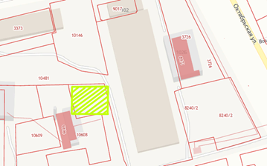
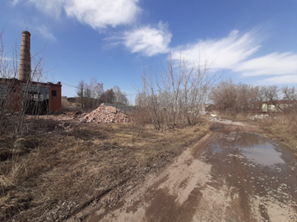
Паспорт инвестиционной площадки №2
Общая информация
Наименование площадки (здание, участок) | Земельный участок
Кадастровый номер Адрес объекта (муниципальное образование, город, населенный пункт) | 13:15:0111005 Республика Мордовия, Лямбирский район, с. Лямбирь. ул. Октябрьская
Тип площадки | Свободные земли населенных пунктов
Площадь земельного участка, га | 0,03
Площадь объекта капитального строительства (при наличии), м² | -
Форма собственности / Балансодержатель (федеральная, республиканская, муниципальная, частная) | Муниципальная
Вид разрешенного использования | Для размещения котельной
Оценочная стоимость, тыс. руб. на 01 апреля 2022 г. | Оценка не проводилась
Предполагаемые условия привлечения инвестора (аренда/продажа) | Продажа
Характеристика ранее размещенного объекта (вид деятельности) | -
Возможные направления использования | Для размещения котельной
Инфраструктура
Наличие газоснабжения на объекте (есть/нет) | Есть; существующая мощность 5м3/час
Наличие водоотведения на объекте (есть/нет) | Нет
Электроснабжение (есть/нет) | Есть; Существующая максимальная мощность 40 кВа
Наличие отопления (тепловых сетей) (есть/нет) | Нет
Транспортное сообщение
Удаленность от автомагистрали, км | 1,1
Удаленность от железной дороги, км | 15,5
Расстояние до г. Саранск, км | 4,8
Расстояние до центра муниципального образования, в котором находится площадка, км | 4
Дополнительные преимущества для потенциальных инвесторов
Контактная информация
Ответственное лицо Телефон | Первый заместитель Главы Лямбирского муниципального района – Начальник Финансового управления Н.Р. Ерзина тел. 8(83441)2-90-96

Slide 12
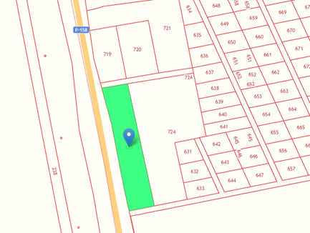
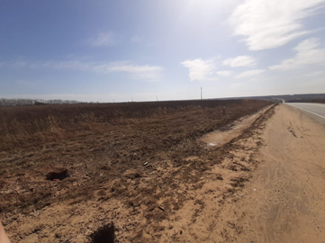
Паспорт инвестиционной площадки №3
Общая информация
Наименование площадки (здание, участок) | Земельный участок
Кадастровый номер Адрес объекта (муниципальное образование, город, населенный пункт) | 13:15:0314001:723 Республика Мордовия, Лямбирский район, п. Новомихайловский, ул. Первомайская
Тип площадки | Свободные земли населенных пунктов
Площадь земельного участка, га | 0,7
Площадь объекта капитального строительства (при наличии), м² | -
Форма собственности / Балансодержатель (федеральная, республиканская, муниципальная, частная) | Частная
Вид разрешенного использования | Для объектов транспорта
Оценочная стоимость, тыс. руб. на 01 апреля 2022 г. | Оценка не проводилась
Предполагаемые условия привлечения инвестора (аренда/продажа) | Продажа/аренда
Характеристика ранее размещенного объекта (вид деятельности) | -
Возможные направления использования | Автомобильная стоянка
Инфраструктура
Наличие газоснабжения на объекте (есть/нет) | Есть; существующая мощность 10м3/час
Наличие водоотведения на объекте (есть/нет) | Нет
Электроснабжение (есть/нет) | Нет
Наличие отопления (тепловых сетей) (есть/нет) | Нет
Транспортное сообщение
Удаленность от автомагистрали, км | 0,01
Удаленность от железной дороги, км | 20,5
Расстояние до г. Саранск, км | 11,8
Расстояние до центра муниципального образования, в котором находится площадка, км | 6,6
Дополнительные преимущества для потенциальных инвесторов
Контактная информация
Ответственное лицо Телефон | Первый заместитель Главы Лямбирского муниципального района – Начальник Финансового управления Н.Р. Ерзина тел. 8(83441)2-90-96

Slide 13
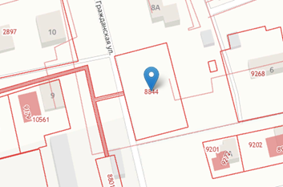
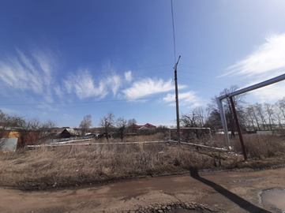
Паспорт инвестиционной площадки №4
Общая информация
Наименование площадки (здание, участок) | Земельный участок
Кадастровый номер Адрес объекта (муниципальное образование, город, населенный пункт) | 13:15:0111005:8844 Республика Мордовия, Лямбирский район, с. Лямбирь, ул. Гражданская, д. 7
Тип площадки | Свободные земли населенных пунктов
Площадь земельного участка, га | 0,149
Площадь объекта капитального строительства (при наличии), м² | -
Форма собственности / Балансодержатель (федеральная, республиканская, муниципальная, частная) | Муниципальная
Вид разрешенного использования | Для размещения многоэтажного жилого дома
Оценочная стоимость, тыс. руб. на 01 апреля 2022 г. | Оценка не проводилась
Предполагаемые условия привлечения инвестора (аренда/продажа) | Продажа
Характеристика ранее размещенного объекта (вид деятельности) | -
Возможные направления использования | Для размещения многоэтажного жилого дома
Инфраструктура
Наличие газоснабжения на объекте (есть/нет) | Есть; существующая мощность 15м3/час
Наличие водоотведения на объекте (есть/нет) | Нет
Электроснабжение (есть/нет) | Есть; Существующая мощность 40 кВа
Наличие отопления (тепловых сетей) (есть/нет) | Нет
Транспортное сообщение
Удаленность от автомагистрали, км | 1,1
Удаленность от железной дороги, км | 18,6
Расстояние до г. Саранск, км | 7,8
Расстояние до центра муниципального образования, в котором находится площадка, км | 3,4
Дополнительные преимущества для потенциальных инвесторов
Контактная информация
Ответственное лицо Телефон | Первый заместитель Главы Лямбирского муниципального района – Начальник Финансового управления Н.Р. Ерзина тел. 8(83441)2-90-96

Slide 14
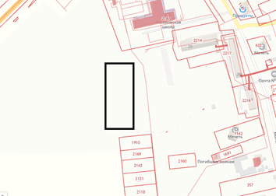
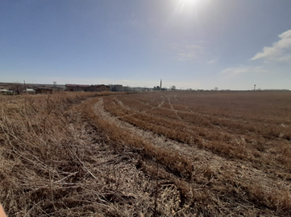
Паспорт инвестиционной площадки №5
Общая информация
Наименование площадки (здание, участок) | Земельный участок
Кадастровый номер Адрес объекта (муниципальное образование, город, населенный пункт) | 13:15:0102003 Республика Мордовия, Лямбирский район, с.Аксеново
Тип площадки | Свободные земли населенных пунктов
Площадь земельного участка, га | 0,1га
Площадь объекта капитального строительства (при наличии), м² | -
Форма собственности / Балансодержатель (федеральная, республиканская, муниципальная, частная) | Муниципальная
Вид разрешенного использования | Для размещения многоквартирного жилого дома
Оценочная стоимость, тыс. руб. на 01 апреля 2022 г. | Оценка не проводилась
Предполагаемые условия привлечения инвестора (аренда/продажа) | Продажа
Характеристика ранее размещенного объекта (вид деятельности) | -
Возможные направления использования | Для размещения многоквартирного жилого дома
Инфраструктура
Наличие газоснабжения на объекте (есть/нет) | Есть; существующая мощность 15м3/час
Наличие водоотведения на объекте (есть/нет) | Нет
Электроснабжение (есть/нет) | Есть; Существующая мощность 50-60 кВт/час
Наличие отопления (тепловых сетей) (есть/нет) | Нет
Транспортное сообщение
Удаленность от автомагистрали, км | 0,5
Удаленность от железной дороги, км | 15,3
Расстояние до г. Саранск, км | 7,5
Расстояние до центра муниципального образования, в котором находится площадка, км | 21,4
Дополнительные преимущества для потенциальных инвесторов
Контактная информация
Ответственное лицо Телефон | Первый заместитель Главы Лямбирского муниципального района – Начальник Финансового управления Н.Р. Ерзина тел. 8(83441)2-90-96

Slide 15
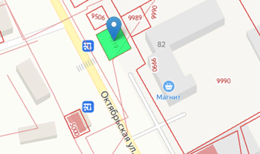
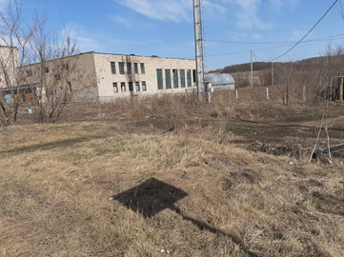
Паспорт инвестиционной площадки №6
Общая информация
Наименование площадки (здание, участок) | Земельный участок
Кадастровый номер Адрес объекта (муниципальное образование, город, населенный пункт) | 13:15:0111005:9519 Республика Мордовия, Лямбирский район, с. Лямбирь, ул.Октябрьская
Тип площадки | Свободные земли населенных пунктов
Площадь земельного участка, га | 0,01
Площадь объекта капитального строительства (при наличии), м² | -
Форма собственности / Балансодержатель (федеральная, республиканская, муниципальная, частная) | Муниципальная
Вид разрешенного использования | Для размещения аптеки
Оценочная стоимость, тыс. руб. на 01 апреля 2022 г. | Оценка не проводилась
Предполагаемые условия привлечения инвестора (аренда/продажа) | Продажа
Характеристика ранее размещенного объекта (вид деятельности) | -
Возможные направления использования | Для размещения объекта торговли
Инфраструктура
Наличие газоснабжения на объекте (есть/нет) | Есть; существующая мощность 5м3/час
Наличие водоотведения на объекте (есть/нет) | Нет
Электроснабжение (есть/нет) | Есть; Существующая мощность 40кВа
Наличие отопления (тепловых сетей) (есть/нет) | Нет
Транспортное сообщение
Удаленность от автомагистрали, км | 1,1
Удаленность от железной дороги, км | 18,5
Расстояние до г. Саранск, км | 4,8
Расстояние до центра муниципального образования, в котором находится площадка, км | 2,06
Дополнительные преимущества для потенциальных инвесторов
Контактная информация
Ответственное лицо Телефон | Первый заместитель Главы Лямбирского муниципального района – Начальник Финансового управления Н.Р. Ерзина тел. 8(83441)2-90-96

Slide 16
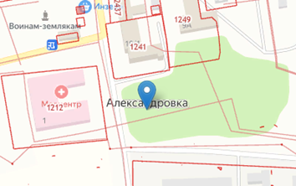
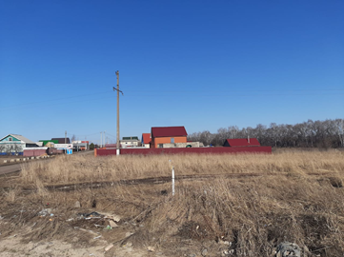
Паспорт инвестиционной площадки №7
Общая информация
Наименование площадки (здание, участок) | Земельный участок
Кадастровый номер Адрес объекта (муниципальное образование, город, населенный пункт) | 13:15:0104002:2587 Республика Мордовия, Лямбирский район, с. Александровка
Тип площадки | Свободные земли населенных пунктов
Площадь земельного участка, га | 0,14
Площадь объекта капитального строительства (при наличии), м² | -
Форма собственности / Балансодержатель (федеральная, республиканская, муниципальная, частная) | Муниципальная
Вид разрешенного использования | Для объектов бытового обслуживания
Оценочная стоимость, тыс. руб. на 01 апреля 2022 г. | Оценка не проводилась
Предполагаемые условия привлечения инвестора (аренда/продажа) | Продажа
Характеристика ранее размещенного объекта (вид деятельности) | -
Возможные направления использования | Размещение объектов торговли
Инфраструктура
Наличие газоснабжения на объекте (есть/нет) | Есть; существующая мощность 10 м3/час
Наличие водоотведения на объекте (есть/нет) | Нет
Электроснабжение (есть/нет) | Есть; Существующая мощность 100 кВт
Наличие отопления (тепловых сетей) (есть/нет) | Нет
Транспортное сообщение
Удаленность от автомагистрали, км | 0,02
Удаленность от железной дороги, км | 19,2
Расстояние до г. Саранск, км | 4,3
Расстояние до центра муниципального образования, в котором находится площадка, км | 11,8
Дополнительные преимущества для потенциальных инвесторов
Контактная информация
Ответственное лицо Телефон | Первый заместитель Главы Лямбирского муниципального района – Начальник Финансового управления Н.Р. Ерзина тел. 8(83441)2-90-96

Slide 17
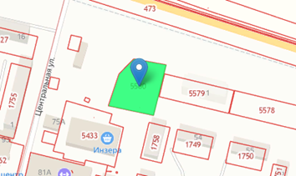
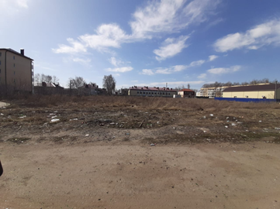
Паспорт инвестиционной площадки №8
Общая информация
Наименование площадки (здание, участок) | Земельный участок
Кадастровый номер Адрес объекта (муниципальное образование, город, населенный пункт) | 13:15:0205004:5580 Республика Мордовия, Лямбирский район, с.Атемар
Тип площадки | Свободные земли населенных пунктов
Площадь земельного участка, га | 0,21
Площадь объекта капитального строительства (при наличии), м² | -
Форма собственности / Балансодержатель (федеральная, республиканская, муниципальная, частная) | Муниципальная
Вид разрешенного использования | Для размещения объектов общественно-делового значения
Оценочная стоимость, тыс. руб. на 01 апреля 2022 г. | Оценка не проводилась
Предполагаемые условия привлечения инвестора (аренда/продажа) | Продажа
Характеристика ранее размещенного объекта (вид деятельности) | -
Возможные направления использования | Размещение объектов торговли и бытового обслуживания
Инфраструктура
Наличие газоснабжения на объекте (есть/нет) | Есть; существующая мощность не известна
Наличие водоотведения на объекте (есть/нет) | Нет
Электроснабжение (есть/нет) | Есть; Существующая мощность 0,4 Кв
Наличие отопления (тепловых сетей) (есть/нет) | Есть; электрическое, 5метров до линии электропередач
Транспортное сообщение
Удаленность от автомагистрали, км | 0,04
Удаленность от железной дороги, км | 16,6
Расстояние до г. Саранск, км | 10,3
Расстояние до центра муниципального образования, в котором находится площадка, км | 28,4
Дополнительные преимущества для потенциальных инвесторов
Контактная информация
Ответственное лицо Телефон | Первый заместитель Главы Лямбирского муниципального района – Начальник Финансового управления Н.Р. Ерзина тел. 8(83441)2-90-96

Slide 18
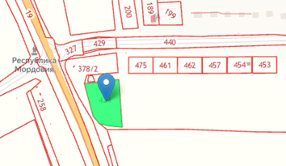
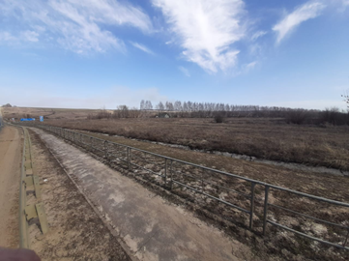
Паспорт инвестиционной площадки №9
Общая информация
Наименование площадки (здание, участок) | Земельный участок
Кадастровый номер Адрес объекта (муниципальное образование, город, населенный пункт) | 13:15:0309004:424 Республика Мордовия, Лямбирский район, д. Николаевка, ул. Зеленый Дол
Тип площадки | Свободные земли населенных пунктов
Площадь земельного участка, га | 0,5
Площадь объекта капитального строительства (при наличии), м² | -
Форма собственности / Балансодержатель (федеральная, республиканская, муниципальная, частная) | Муниципальная
Вид разрешенного использования | Для размещения кафе
Оценочная стоимость, тыс. руб. на 01 апреля 2022 г. | Оценка не проводилась
Предполагаемые условия привлечения инвестора (аренда/продажа) | Продажа
Характеристика ранее размещенного объекта (вид деятельности) | -
Возможные направления использования | Размещение объектов торговли и бытового обслуживания
Инфраструктура
Наличие газоснабжения на объекте (есть/нет) | Есть; существующая мощность 5м3/час
Наличие водоотведения на объекте (есть/нет) | Нет
Электроснабжение (есть/нет) | Нет
Наличие отопления (тепловых сетей) (есть/нет) | Нет
Транспортное сообщение
Удаленность от автомагистрали, км | 0,01
Удаленность от железной дороги, км | 15,3
Расстояние до г. Саранск, км | 21,5
Расстояние до центра муниципального образования, в котором находится площадка, км | 35,0
Дополнительные преимущества для потенциальных инвесторов
Контактная информация
Ответственное лицо Телефон | Первый заместитель Главы Лямбирского муниципального района – Начальник Финансового управления Н.Р. Ерзина тел. 8(83441)2-90-96

Slide 19
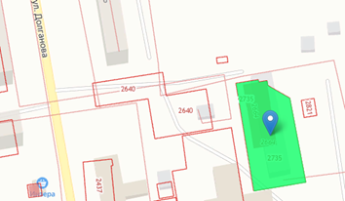
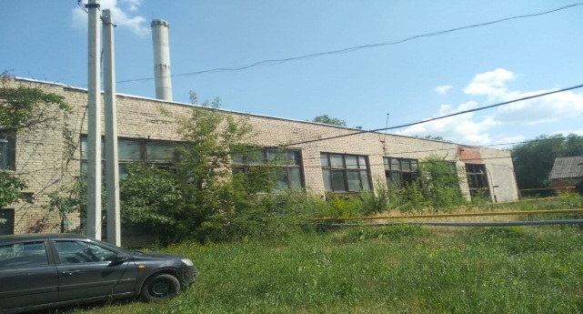
Паспорт инвестиционной площадки №10
Общая информация
Наименование площадки (здание, участок) | Одноэтажное кирпичное здание котельной
Кадастровый номер Адрес объекта (муниципальное образование, город, населенный пункт) | 13:15:0104002:2735 Республика Мордовия, Лямбирский район, село Александровка, улица Долганова, 12
Тип площадки | Помещение
Площадь земельного участка, га | 0,15
Площадь объекта капитального строительства (при наличии), м² | 818,5
Форма собственности / Балансодержатель (федеральная, республиканская, муниципальная, частная) | Муниципальная
Вид разрешенного использования | Для размещения котельной
Оценочная стоимость, тыс. руб. на 01 апреля 2022 г. | 500,0 тыс.руб., дата оценки 06.08.2020г.
Предполагаемые условия привлечения инвестора (аренда/продажа) | Продажа
Характеристика ранее размещенного объекта (вид деятельности) | котельная
Возможные направления использования | Для размещения котельной
Инфраструктура
Наличие газоснабжения на объекте (есть/нет) | Есть; существующая мощность 3м3/час
Наличие водоотведения на объекте (есть/нет) | Нет
Электроснабжение (есть/нет) | Есть; Существующая мощность 250 кВт
Наличие отопления (тепловых сетей) (есть/нет) | Есть;
Транспортное сообщение
Удаленность от автомагистрали, км | 47
Удаленность от железной дороги, км | 32
Расстояние до г. Саранск, км | 15,4
Расстояние до центра муниципального образования, в котором находится площадка, км | 11,7
Дополнительные преимущества для потенциальных инвесторов
Контактная информация
Ответственное лицо Телефон | Первый заместитель Главы Лямбирского муниципального района – Начальник Финансового управления Н.Р. Ерзина тел. 8(83441)2-90-96

Slide 20
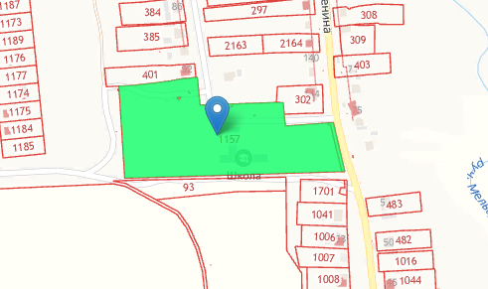
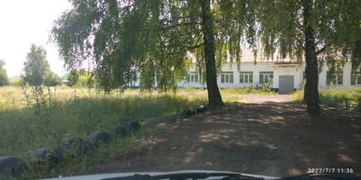
Паспорт инвестиционной площадки №11
Общая информация
Наименование площадки (здание, участок) | Нежилое здание
Кадастровый номер Адрес объекта (муниципальное образование, город, населенный пункт) | 13:01:0102003:1157 Республика Мордовия, Лямбирский район, с. Аксеново, ул. Молодежная, д.93
Тип площадки | Помещение
Площадь земельного участка, га | 3,1
Площадь объекта капитального строительства (при наличии), м² | 1489,1
Форма собственности / Балансодержатель (федеральная, республиканская, муниципальная, частная) | Муниципальная
Вид разрешенного использования | Для размещения здания школы, подсобных помещений и многолетних насаждений
Оценочная стоимость, тыс. руб. на 01 апреля 2022 г. | 3993,0 тыс.руб. дата оценки 15.11.2021г.
Предполагаемые условия привлечения инвестора (аренда/продажа) | Продажа
Характеристика ранее размещенного объекта (вид деятельности) | Общеобразовательная школа
Возможные направления использования | Для размещения производства
Инфраструктура
Наличие газоснабжения на объекте (есть/нет) | Есть; существующая мощность 4,2 м3/час
Наличие водоотведения на объекте (есть/нет) | Нет
Электроснабжение (есть/нет) | Есть; Существующая мощность 0,4 МВт
Наличие отопления (тепловых сетей) (есть/нет) | Есть;
Транспортное сообщение
Удаленность от автомагистрали, км | 58
Удаленность от железной дороги, км | 0,9
Расстояние до г. Саранск, км | 12,3
Расстояние до центра муниципального образования, в котором находится площадка, км | 36,0
Дополнительные преимущества для потенциальных инвесторов
Контактная информация
Ответственное лицо Телефон | Первый заместитель Главы Лямбирского муниципального района – Начальник Финансового управления Н.Р. Ерзина тел. 8(83441)2-90-96

Slide 21

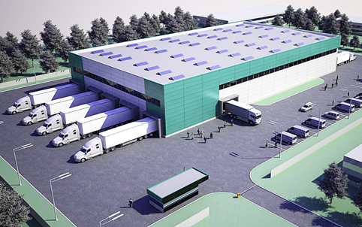
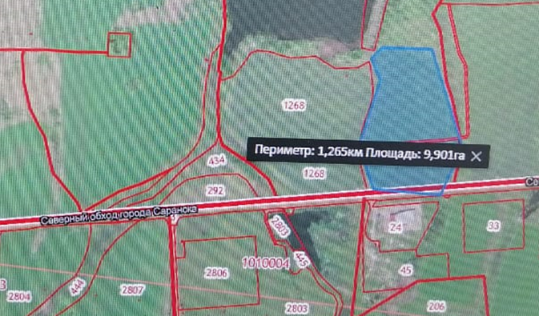
Свободные инвестиционные ниши
Логистический центр
Потенциальная потребность
Развитие промышленности предполагает естественную потребность в ускорении и упрощении процесса доставки товаров конечному потребителю. Грузопотоки, которые связывают фирму-производителя товара, и фирму-потребителя того же товара, должны планироваться и управляться.
Основная особенность логистического центра – сокращение числа участников в цепи поставок, что в свою очередь приводит к более быстрым поставкам и снижению стоимости продукта для конечного потребителя.
Предполагаемая площадка для размещения
Площадка
Общая площадь (га); | 66,2
Электроэнергия (+/-) | +
Газ (+/-) | +
Водоснабжения, водоотведения (+/-) | +/+
Железная дорога, автодорога (+/-) | -/+
Конкурентное окружение
Рынок свободен от конкуренции. На территории Республики Мордовия логистические центры отсутствуют.
Категория земли - Гринфилд.
Вид разрешенного использования - Земли сельскохозяйственного назначения.
Земельные участки для инвестиционного проекта (строительства) расположены по адресу: Республика Мордовия, Лямбирский район, (участок с кадастровым номером: 13:15:0111001:1378 и S-10.2 Га)
Республика Мордовия, Лямбирский район, Александровское сельское поселение (участок с кадастровым номером: 13:15:0104001:983 и S-56,2 Га)

Slide 22
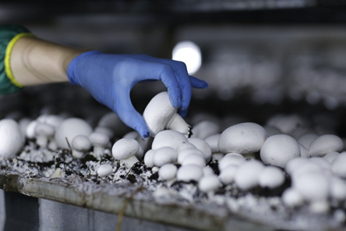
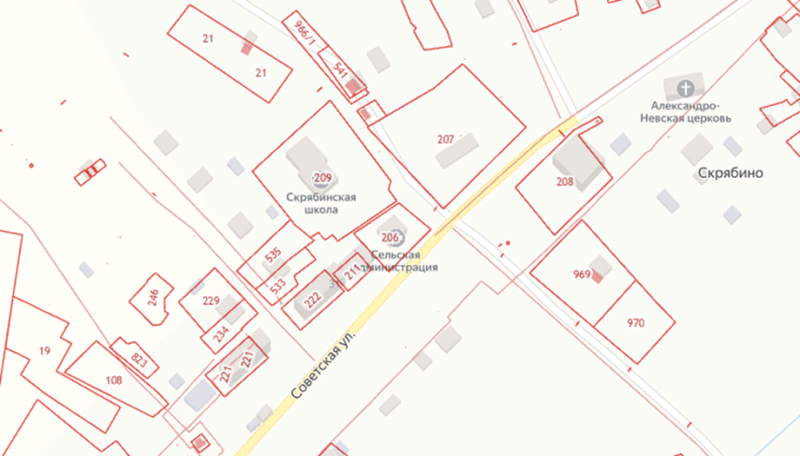
Свободные инвестиционные ниши
Выращивание шампиньонов
Потенциальная потребность
На территории Лямбирского района функционирует 97 объектов торговли продуктами питания, в состав которых входят федеральные и региональные ритейлы.
Предполагаемая площадка для размещения
Потенциальная емкость рынка в год
Площадка | Здание МКОУ «Скрябинская ООШ»
Общая площадь (кв.м); | 1489,1
Электроэнергия (+/-) | +
Газ (+/-) | +
Водоснабжения, водоотведения (+/-) | +/+
Железная дорога, автодорога (+/-) | -/+
Грибы – чрезвычайно урожайная и быстрорастущая культура. Так, при соблюдении технологии с 1 м2 можно получить до 100 кг грибов. м. Оптовая цена варьируется от 90 до 140 руб./кг.в зависимости от времени года.
Конкурентное окружение
Рынок свободен от конкуренции.
Категория земли - Браунфилд.Назначение - нежилое. Кадастровый номер: 13:15:0215002:209
Земельный участок для инвестиционного проекта (строительства) расположен по адресу: Республика Мордовия, Лямбирский муниципальный район, с.Скрябино, ул. Советская, д. 35А. (здание МКОУ "Скрябинская ООШ") Общая площадь земельного участка 0,5 Га.

Slide 23
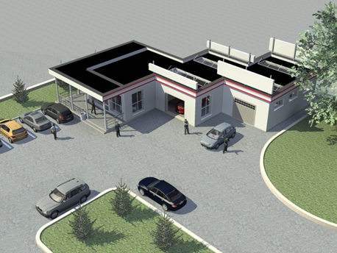
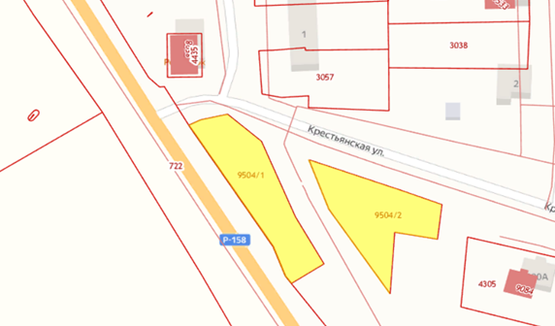
Свободные инвестиционные ниши
Придорожный сервис
Потенциальная потребность
На территории Лямбирского муниципального района проходит участок федеральной трассы Р-158 Нижний Новгород - Арзамас - Саранск - Исса - Пенза - Саратов.
Загруженность трассы на данном участке составляет более 600 машин в сутки.
Предполагаемая площадка для размещения
Конкурентное окружение
Рынок свободен от конкуренции.
Категория земли - гринфилд. Вид разрешенного использования - для размещения станции СТО автомобилей.
Земельный участок для инвестиционного проекта (строительства) расположен по адресу: Республика Мордовия, Лямбирский муниципальный район, с.Лямбирь, ул. Крестьянская.

Slide 24


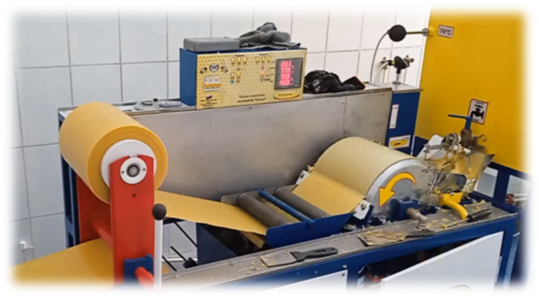

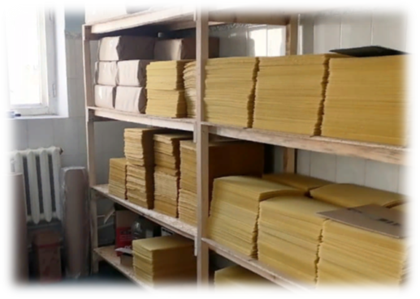

Замещенная инвестиционная ниша
«Переработка и фасовка мёда»
Организация СППССК «МОРДОВСКИЙ МЁД»
На сегодняшний день запушено производство вощины из воска заказчика.
Создано 3 рабочих места.
В 2022 году планируется запуск линии по фасовке и переработки меда.
(ведется монтаж оборудования)

Slide 25


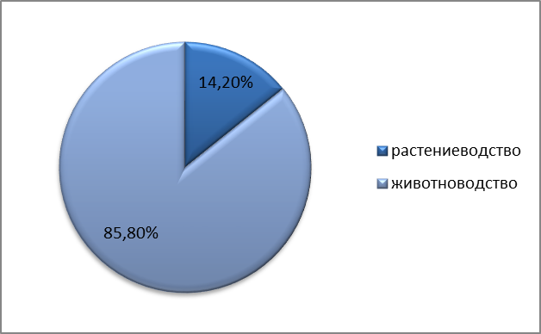
Сельское хозяйство
Производство основных видов продукции во всех категориях хозяйств
Число сельхозпредприятий – 5 ед.
111332 тонны
49250/
2139 тонн
95994 тонны
Число КФХ – 32 ед.
зерно
Сахарная свекла, зеленый горошек
мясо
Структура сельского хозяйства
26370 тонн
679,8 млн. шт.
молоко
яйцо
Стимулирование инновационной деятельности и инновационного развития агропромышленного комплекса
Вовлечение в оборот неиспользуемых земель сельскохозяйственного назначения

Slide 26




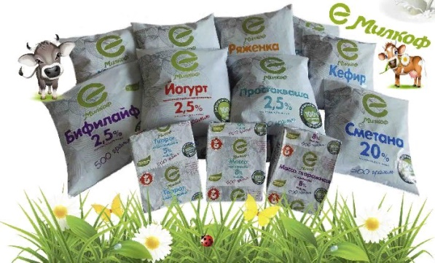



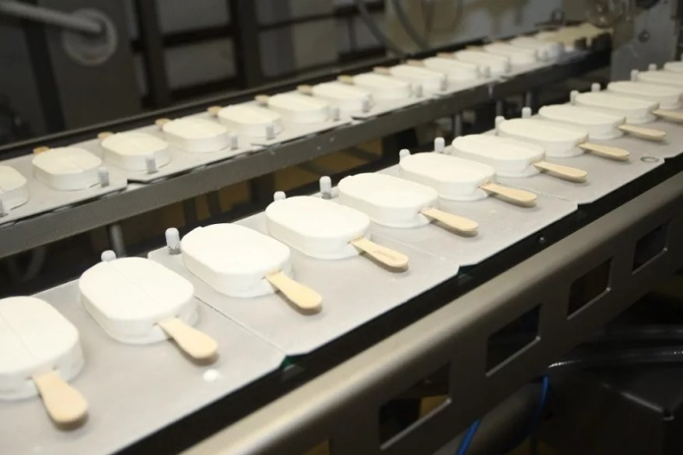
Ведущие предприятия Лямбирского района
Один из основных моментов стабильного роста — многопрофильность работы всех отраслей производства, переработки и реализации продукции
Численность работающих на предприятии
2247 чел.
Ассортимент выпускаемой продукции более 300 наименований.
69 фирменных магазинов
Среднемесячная заработная плата 47836,0 руб.

Slide 27
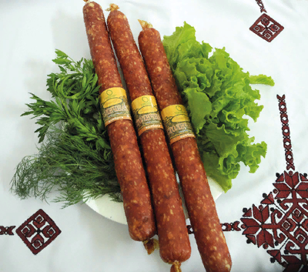

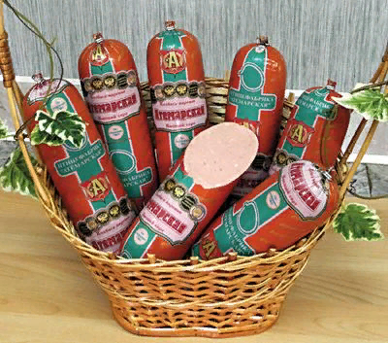
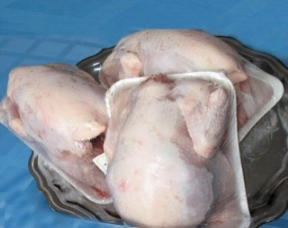
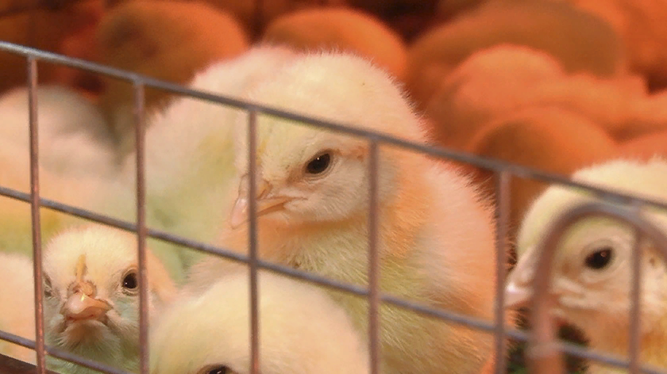

Ведущие предприятия Лямбирского района
Основной вид продукции – яйцо обыкновенное.
В 2021 году произведено –
632 млн.штук.
Численность работающих на предприятии
760 чел.
Среднемесячная заработная плата 33546,0 руб.

Slide 28
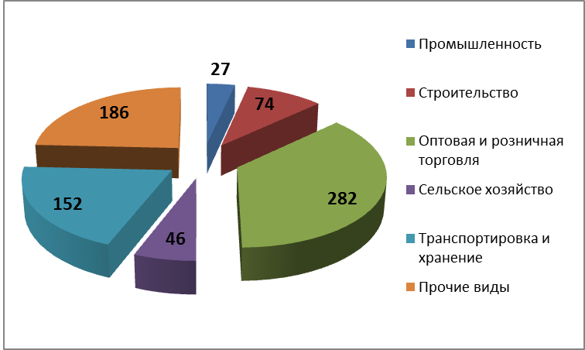


Малое предпринимательство
Число субъектов малого и среднего предпринимательства
Структура субъектов малого и среднего предпринимательства по сферам деятельности, ед.
767 ед.
Микро
83 ед.
Малые
10 ед.
Средние
2 ед.
ИП
672 ед.

Slide 29
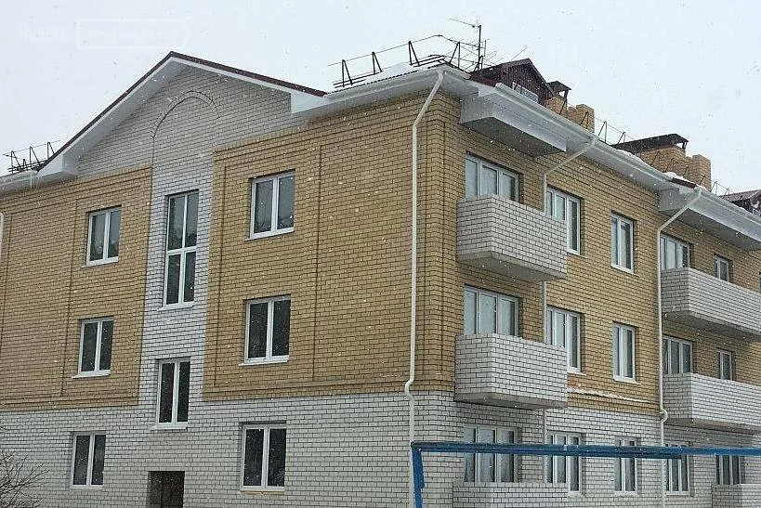
Строительство
Общая площадь жилищного фонда
983,4
тыс. кв. м
103,1 % к уровню 2020 года
Введено в эксплуатацию жилья
2020 год
2021 год
31,6
тыс. кв. м
29,6
тыс. кв. м

Slide 30
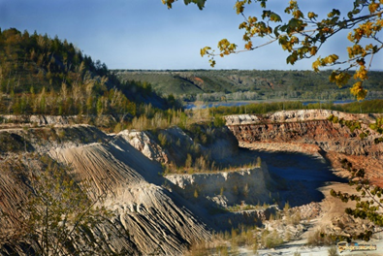

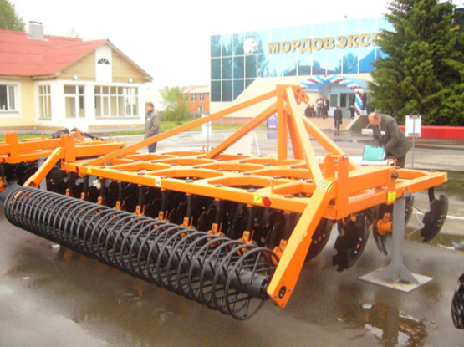
Промышленность
ООО «Астром» разрабатывает Атемарские месторождения мела и производит известь, строительную и известковую муку. Среднесписочная численность работающих 67 чел.
В 2021 году выручка от реализации продукции составила 67,0 млн. руб.
Число предприятий
2 ед.
Численность работающих
ЗАО «Дормаш» специализируется на производстве машиностроительной продукции (машины и оборудование для сельского, лесного и коммунального хозяйства). Среднесписочная численность работающих 71 чел. Выручка от реализации продукции в 2021 году составила 228,0 млн. руб.
138
человек

Slide 31
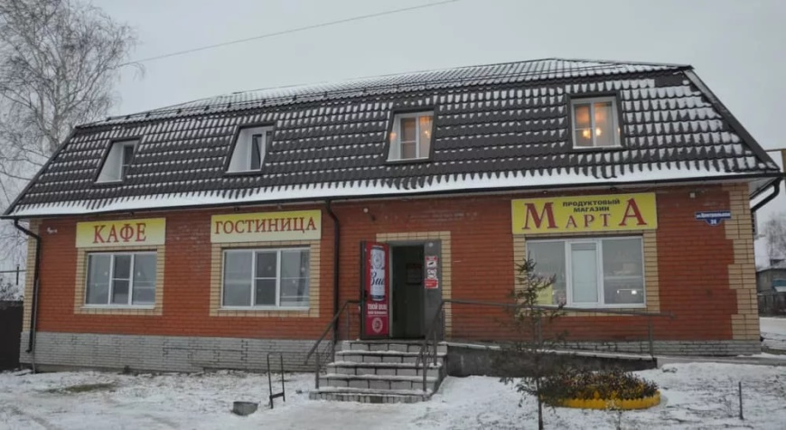
Потребительский рынок товаров и услуг
Количество предприятий розничной торговли
Общественное питание
31
162 ед.
Оборот розничной торговли
28
Бытовое обслуживание
1923,6
тыс. рублей
Обеспеченность населения торговыми площадями на 1 тыс.чел.
302,6 кв.м.

Slide 32


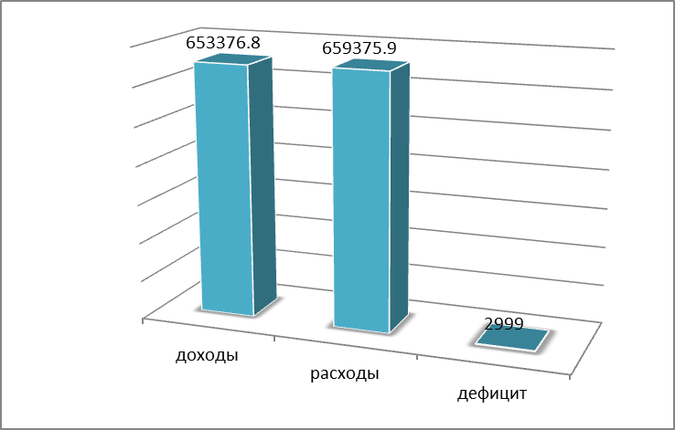

Финансовая деятельность
Финансовые организации, осуществляющие деятельность
Исполнение бюджета Лямбирского муниципального района за 2021 год (тыс.руб.)
Банки | Страховые организации
Отделение №8589 Сбербанка России с.Лямбирь. ул. Ленина, 40
Отделение №8589 Сбербанка России с.Атемар, ул.Центральная, 73
Отделение №8589 Сбербанка России с.Александровка, ул.Долганова, 1
Отделение №8589 Сбербанка России п.Б.Елховка, у.Фабричная, 21
Отделение №8589 Сбербанка России с.Коммунар, ул.Школьная, 3
Отделение №8589 Сбербанка России с.Первомайск, ул.Жигули,10
27
Филиал «Росгосстрах» с.Лямбирь, ул. Ленина, д.40

Slide 33
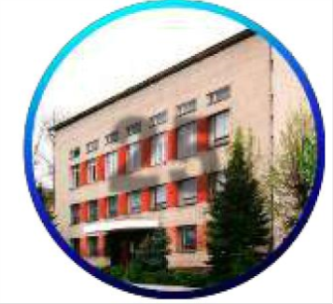

Образование
5
27
16
7
Муниципальных образовательных учреждений
Учреждений
общего
образования
Учреждений дошкольного образования
Учреждения дополнительного образования
Общее образование
численность школьников
2871 чел.
11 средних общеобразовательных школ
5 основных общеобразовательных школ
Дошкольное образование
численность
949 чел.
7 детских садов общего вида
Дополнительное образование
обучаются
2424 чел.
3 музыкальные школы
1 дом детского творчества
1 детская юношеская спортивная школа

Slide 34
Здравоохранение
Обеспеченность больничными койками
(на 10 тыс. чел.)
6,0
Первичную медико-санитарную помощь жителям Лямбирского района оказывают 4 медицинских учреждения Республики Мордовия:
ГБУЗ РМ «Поликлиника № 2» поликлиническое отделение №2, 4 врачебные амбулатории и 11 фельдшерско-акушерских пунктов. Учреждение оказывает помощь взрослому населению Первомайского, Саловского, Лямбирского, Берсеневского, Пензятского, Болотниковского, Александровского, Кривозерьевского сельских поселений;
ГБУЗ РМ «Республиканская клиническая больница № 5», в составе которой 2 врачебные амбулатории и 4 фельдшерско-акушерских пункта. Учреждение оказывает помощь взрослому населению, проживающему на территории Атемарского, Протасовского, Скрябинского, Большеелховского, Аксеновского, Тат.Тавлинского сельских поселений.
ГБУЗ РМ «Детская поликлиника №3» - оказывает помощь детскому населению Первомайского, Саловского, Лямбирского, Берсеневского, Пензятского, Болотниковского, Александровского, Кривозерьевского сельских поселений;
ГБУЗ РМ «Детская поликлиника №4» - оказывает помощь детскому населению Атемарского, Протасовского, Скрябинского, Большеелховского, Аксеновского, Тат.Тавлинского, сельских поселений.
Одна бригада филиала подстанции № 3 ГБУЗ РМ «Станция скорой медицинской помощи» находится в с. Лямбирь, оказывает срочную медицинскую помощь.
10,6
Обеспеченность врачами
(на 10 тыс. чел.)
Обеспеченность медицинскими работниками
(на 10 тыс. чел.)
13,3

Slide 35


Культура
Учреждений культуры и искусства
(16 филиалов)
МАУ Культурно-спортивный центр "Алмаз"
5
1
Библиотека
(17 филиалов)
В 2021 году проведено 2751 мероприятие в сфере культуры
В 181 клубном формировании занимаются 1666 человек
Модельная библиотека
В библиотеках зарегистрировано 15338 читателей, книговыдача 283 332 экземпляра, книжный фонд 179 154 экземпляра.

Slide 36



Спорт
Численность населения, занимающегося физкультурой и спортом
16522 чел.
83 спортивных сооружения
1 спортивная школа
В 2021 году проведено спортивно-массовых мероприятий

Slide 37
Ключевые конкурентные преимущества Лямбирского муниципального района
1.Географическое положение
- Район располагается в 12 км. от столицы республики г. Саранск
- Прохождение по территории района автотрасс федерального значения : Р-158 Н. Новгород – Саратов ; Р-178 Саранск - Сурское – Ульяновск; М5 «Урал» Москва – Рязань - Пенза – Самара- Уфа -Челябинск.
2. Природные ресурсы
- Благоприятный климат
- Плодородные земли, способствующие развитию сельского хозяйства, в том числе растениеводства и животноводства;
- Наличие месторождений строительного песка, строительной извести, керамзитовых глин, диатомитов, опок.
3. Экономическое развитие
- Развитое сельскохозяйственное производство с глубокой переработкой сельскохозяйственной продукции;
- Возможность эффективной интеграции экономики района в экономику граничащих районов.
- Высокая динамика роста заработной платы
- Высокий уровень газификации района

Slide 38

Контакты
Глава Лямбирского муниципального района
Первый заместитель Главы по финансово-экономическим вопросам – Начальник Финансового управления Администрации Лямбирского муниципального района
Голов Юрий Иванович
телефон: 8(83441) 2-90-00
E-mail: lmbadm@moris.ru
Сайт: lyambir.e-mordovia.ru
Ерзина Наиля Рафиковна
телефон: 8(83441) 2-90-96
E-mail: lmbadm@moris.ru
Сайт: lyambir.e-mordovia.ru

